Slide 1


Slide 2

سنبدأ تحدي الطلاقة. سيقوم منكم 5 تلاميذ لقراءة فقرة بدقة واسترسال.
اختـتام الحــصة
تمارين كتابية
استـماع وتحدث
قراءة
افتتاح الحصة
تُعِدُّ أُمّي طَعاماً صِحِّيّاً لَذيذاً فيهِ خُضْرَواتٌ طازِجَةٌ وَفَواكِهُ مُلَوَّنَةٌ. تَنْصَحُني بِأَكْلِ ٱلتُّفّاحِ بَدَلاً مِنَ ٱلحَلْوى، وَبِشُرْبِ ٱلْحَليبِ لِتَقْوِيَةِ جِسْمي. أَمّا أَبِي فَيُنَبِّهُني قَبْلَ ٱلنَّوْمِ قائِلاً: نَمْ مُبَكِّراً يا بُنَيَّ، فَٱلنَّوْمُ ٱلْكافي سِرُّ ٱلذَّكاءِ وَٱلنَّشاطِ!

Slide 3

أمامكم دقيقة واحدة لقراءة صامتة للفقرة.
اختـتام الحــصة
تمارين كتابية
استـماع وتحدث
قراءة
افتتاح الحصة
تُعِدُّ أُمّي طَعاماً صِحِّيّاً لَذيذاً فيهِ خُضْرَواتٌ طازِجَةٌ وَفَواكِهُ مُلَوَّنَةٌ. تَنْصَحُني بِأَكْلِ ٱلتُّفّاحِ بَدَلاً مِنَ ٱلحَلْوى، وَبِشُرْبِ ٱلْحَليبِ لِتَقْوِيَةِ جِسْمي. أَمّا أَبِي فَيُنَبِّهُني قَبْلَ ٱلنَّوْمِ قائِلاً: نَمْ مُبَكِّراً يا بُنَيَّ، فَٱلنَّوْمُ ٱلْكافي سِرُّ ٱلذَّكاءِ وَٱلنَّشاطِ!

Slide 4

من يقرأ؟ يسجل الأستاذ على سجل الطلاقة.
اختـتام الحــصة
تمارين كتابية
استـماع وتحدث
قراءة
افتتاح الحصة
تُعِدُّ أُمّي طَعاماً صِحِّيّاً لَذيذاً فيهِ خُضْرَواتٌ طازِجَةٌ وَفَواكِهُ مُلَوَّنَةٌ. تَنْصَحُني بِأَكْلِ ٱلتُّفّاحِ بَدَلاً مِنَ ٱلحَلْوى، وَبِشُرْبِ ٱلْحَليبِ لِتَقْوِيَةِ جِسْمي. أَمّا أَبِي فَيُنَبِّهُني قَبْلَ ٱلنَّوْمِ قائِلاً: نَمْ مُبَكِّراً يا بُنَيَّ، فَٱلنَّوْمُ ٱلْكافي سِرُّ ٱلذَّكاءِ وَٱلنَّشاطِ!

Slide 5

خذوا ألواحكم سأملي عليكم كلمات.
اختـتام الحــصة
تمارين كتابية
استـماع وتحدث
قراءة
افتتاح الحصة

Slide 6
سأقرأ الكلمات أولا. من يقرأ ؟
اختـتام الحــصة
تمارين كتابية
استـماع وتحدث
قراءة
افتتاح الحصة
اَلنَّشاطُ
اَلْحَليبُ
اَلطّازِجَةُ

Slide 7
انظروا إلى الكلمة جيدا.
اختـتام الحــصة
تمارين كتابية
استـماع وتحدث
قراءة
افتتاح الحصة
اَلطّازِجَةُ

Slide 8
اكتبوا: ينطق الأستاذ الكلمة.
اختـتام الحــصة
تمارين كتابية
استـماع وتحدث
قراءة
افتتاح الحصة

Slide 9
صححوا.
اختـتام الحــصة
تمارين كتابية
استـماع وتحدث
قراءة
افتتاح الحصة
اَلطّازِجَةُ

Slide 10
انظروا إلى الكلمة جيدا.
اختـتام الحــصة
تمارين كتابية
استـماع وتحدث
قراءة
افتتاح الحصة
اَلْحَليبُ

Slide 11
اكتبوا: ينطق الأستاذ الكلمة.
اختـتام الحــصة
تمارين كتابية
استـماع وتحدث
قراءة
افتتاح الحصة

Slide 12
صححوا
اختـتام الحــصة
تمارين كتابية
استـماع وتحدث
قراءة
افتتاح الحصة
اَلْحَليبُ
تَرْحيبٌ

Slide 13
انظروا إلى الكلمة جيدا.
اختـتام الحــصة
تمارين كتابية
استـماع وتحدث
قراءة
افتتاح الحصة
اَلنَّشاطُ

Slide 14
اكتبوا: ينطق الأستاذ الكلمة.
اختـتام الحــصة
تمارين كتابية
استـماع وتحدث
قراءة
افتتاح الحصة

Slide 15
صححوا.
اختـتام الحــصة
تمارين كتابية
استـماع وتحدث
قراءة
افتتاح الحصة
اَلنَّشاطُ

Slide 16



قراءة
قراءة
تنمية الطلاقة ــــ استثمار النص.

Slide 17

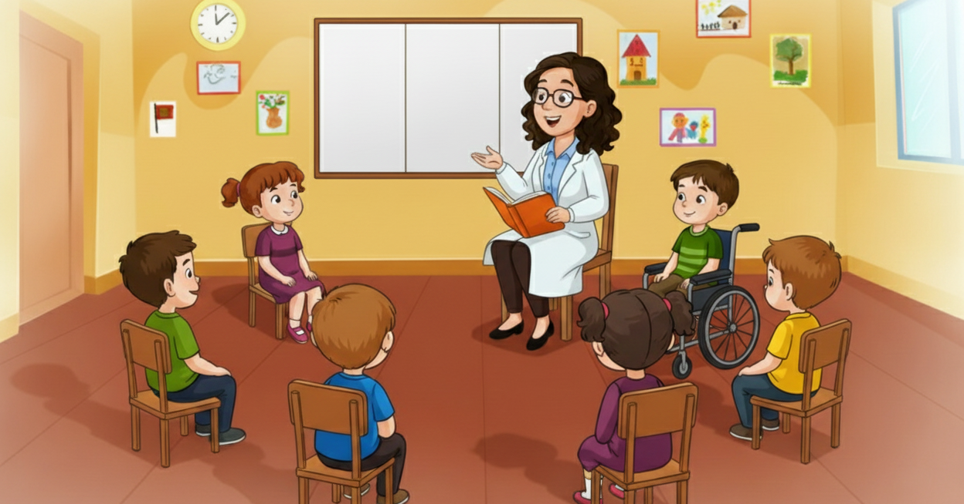
من يذكرنا بعنوان النص الذي قرأناه؟ عم يتحدث هذا النص؟
اختـتام الحــصة
تمارين كتابية
استـماع وتحدث
قراءة
افتتاح الحصة

Slide 18
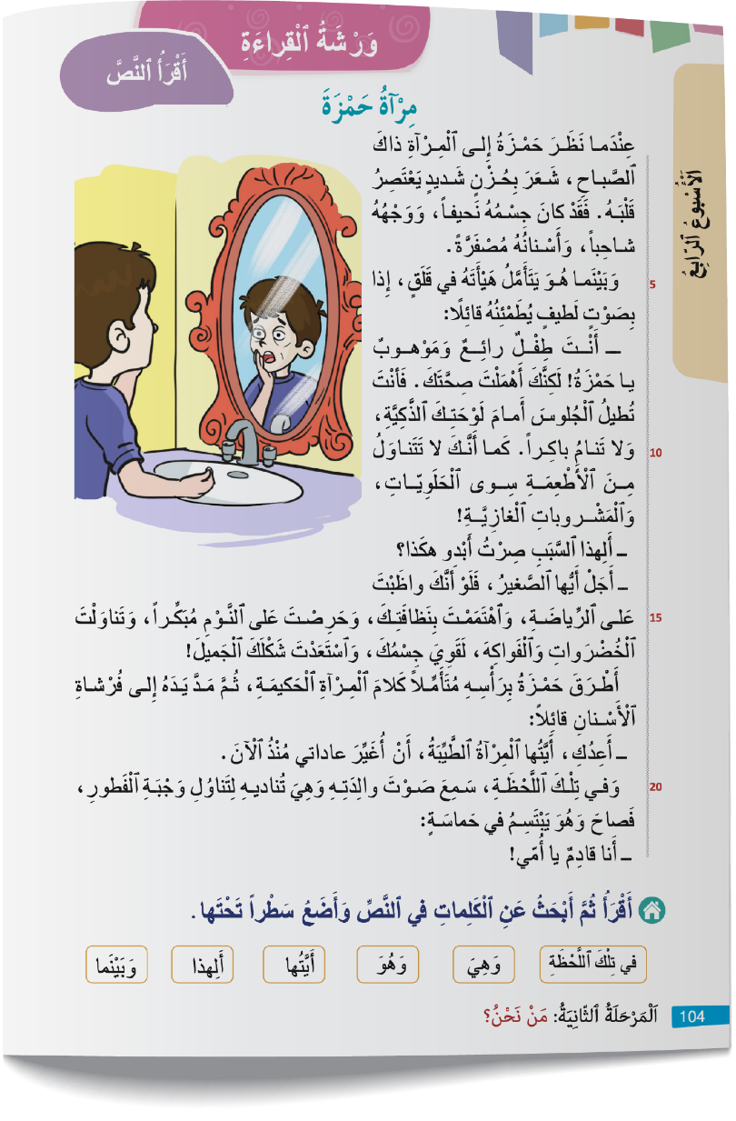
من يقرأ؟
اختـتام الحــصة
تمارين كتابية
استـماع وتحدث
قراءة
افتتاح الحصة

Slide 19
من يتابع؟
اختـتام الحــصة
تمارين كتابية
استـماع وتحدث
قراءة
افتتاح الحصة

Slide 20

من يقرأ السؤال؟ عودوا إلى النص للبحث عن الجواب.
اختـتام الحــصة
تمارين كتابية
استـماع وتحدث
قراءة
افتتاح الحصة
بِماذا وَعَدَ حَمْزَةُ ٱلْمِرْآةَ ٱلسِّحْرِيَّةَ؟
...........................................

Slide 21
صححوا.
اختـتام الحــصة
تمارين كتابية
استـماع وتحدث
قراءة
افتتاح الحصة
بِماذا وَعَدَ حَمْزَةُ ٱلْمِرْآةَ ٱلسِّحْرِيَّةَ؟
وَعَدَها بِأَنْ يُغَيِّرَ عاداتِهِ غَيْرَ ﭐلصِّحِّيَّةِ.

Slide 22
من يتابع؟
اختـتام الحــصة
تمارين كتابية
استـماع وتحدث
قراءة
افتتاح الحصة

Slide 23
رتبوا الكلمات حسب تغير مشاعر حمزة عبر أحداث الحكاية. كيف كان شعور حمزة في البداية؟
اختـتام الحــصة
تمارين كتابية
استـماع وتحدث
قراءة
افتتاح الحصة
حائِرٌ
قَلِقٌ
حَزينٌ
مُبْتَسِمٌ
1

Slide 24
صححوا
اختـتام الحــصة
تمارين كتابية
استـماع وتحدث
قراءة
افتتاح الحصة
حائِرٌ
قَلِقٌ
حَزينٌ
مُبْتَسِمٌ
3
1
2
4

Slide 25
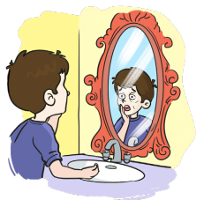
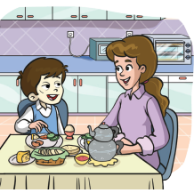
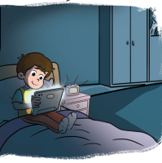
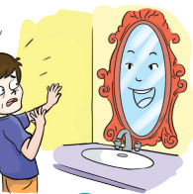
رتبوا المشاهد بوضع الأرقام من 1 إلى 4.
اختـتام الحــصة
تمارين كتابية
استـماع وتحدث
قراءة
افتتاح الحصة

Slide 26
صححوا.
اختـتام الحــصة
تمارين كتابية
استـماع وتحدث
قراءة
افتتاح الحصة
1
4
3
2

Slide 27
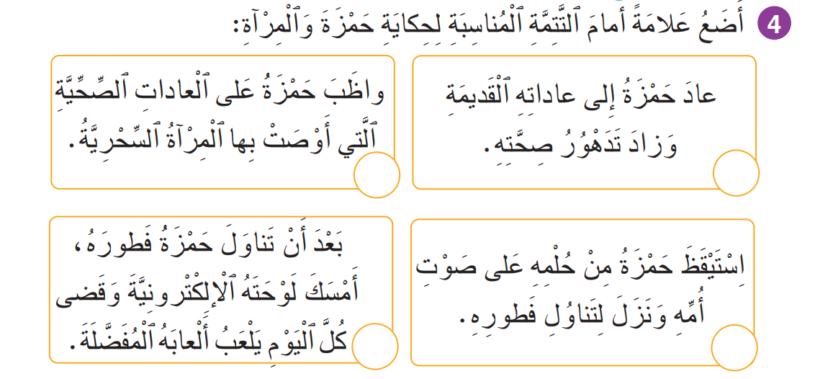
من يقرأ السؤال؟ ضعوا علامة أمام التتمة المناسبة للحكاية
اختـتام الحــصة
تمارين كتابية
استـماع وتحدث
قراءة
افتتاح الحصة

Slide 28
صححوا.
اختـتام الحــصة
تمارين كتابية
استـماع وتحدث
قراءة
افتتاح الحصة

Slide 29


استماع وتحدث
استماع وتحدث
ورشة التحدث: استعمال أساليب النصح في وضعيات جديدة

Slide 30
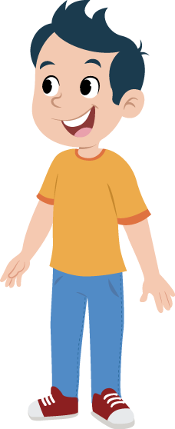
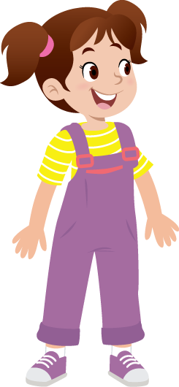
والآن ستتدربون على استعمال أساليب النصح. لنتذكر العبارات.
اختـتام الحــصة
تمارين كتابية
استـماع وتحدث
قراءة
افتتاح الحصة

Slide 31

إذا أردتم تقديم نصائح حول عادات صحية، ماذا تقولون؟
اختـتام الحــصة
تمارين كتابية
استـماع وتحدث
قراءة
افتتاح الحصة
تَجَنَّبْ...............
واظِبْ عَلى .............
تَناوَلْ .....لِكَيْ....

Slide 32
نتذكر ما قالته ندى لتقديم نصيحة حول تناول الأكل الصحي.
اختـتام الحــصة
تمارين كتابية
استـماع وتحدث
قراءة
افتتاح الحصة
تَناوَلي طَعاماً صِحِّيّاً
لِكَيْ يَنْمُوَ جِسْمَكِ.

Slide 33

من يقدم نصيحة لزميله حول غسل اليدين؟
اختـتام الحــصة
تمارين كتابية
استـماع وتحدث
قراءة
افتتاح الحصة
واظِبْ عَلى.......

Slide 34
ماذا أقول لأنصح زميلي حول عادات صحية؟ - كل واحد ينصح زميله ؟
اختـتام الحــصة
تمارين كتابية
استـماع وتحدث
قراءة
افتتاح الحصة
..................

Slide 35
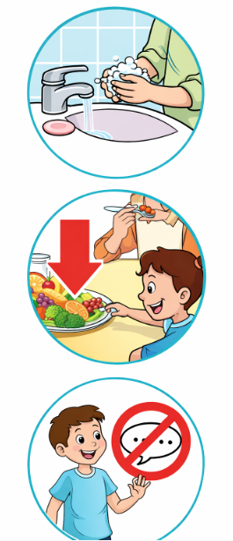
إذا أردتم تقديم نصائح حول آداب الأكل، ماذا تقولون؟
اختـتام الحــصة
تمارين كتابية
استـماع وتحدث
قراءة
افتتاح الحصة
عَلَيْكَ أَنْ...............
لا.............
كُلْ .....لِكَيْ....

Slide 36

كل واحد يقدم نصائح لزميله حول آداب الأكل.
اختـتام الحــصة
تمارين كتابية
استـماع وتحدث
قراءة
افتتاح الحصة
.......................

Slide 37
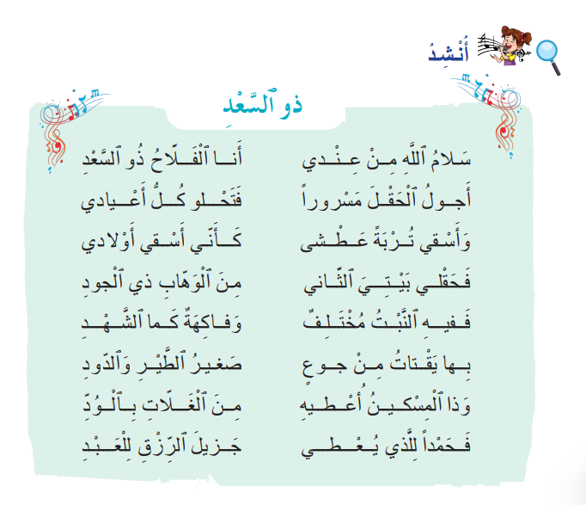

أنشدوا.
اختـتام الحــصة
تمارين كتابية
استـماع وتحدث
قراءة
افتتاح الحصة

Slide 38


تمارين كتابية
تمارين كتابية
تمارين تطبيقية حول الجملة الفعلية

Slide 39
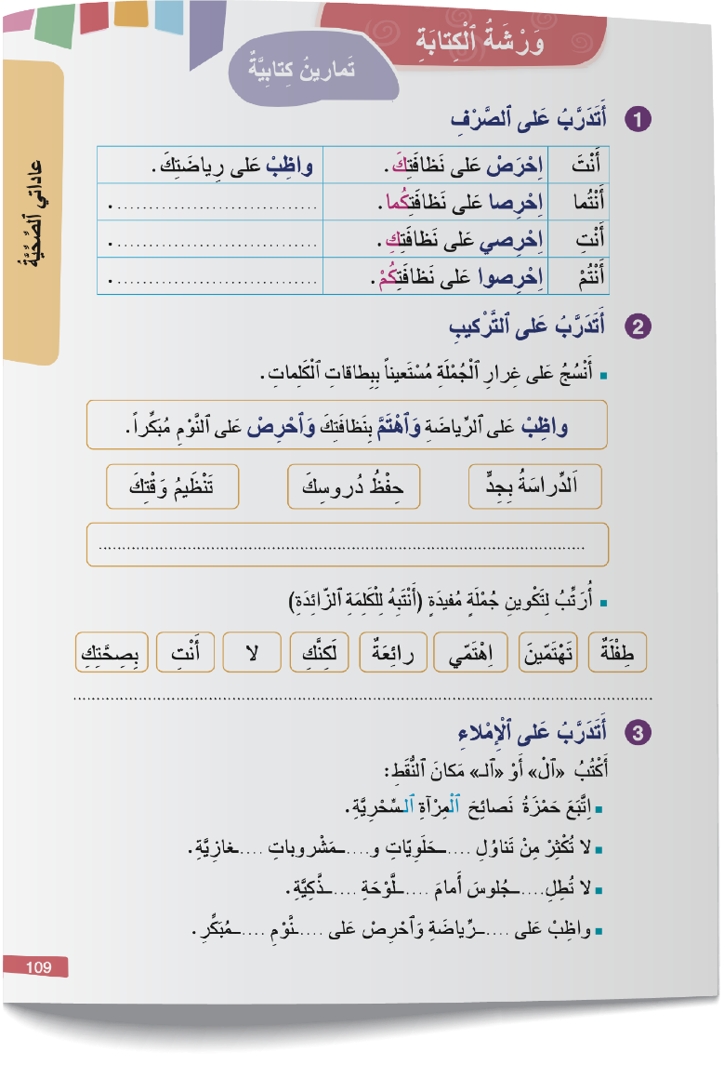
والآن ستنجزون تمارين كتابية على كراساتكم. خذوا ص109.
اختـتام الحــصة
تمارين كتابية
استـماع وتحدث
قراءة
افتتاح الحصة

Slide 40
أقرأ: أنْتَ اِحْرِصْ عَلى نَظافَتِكَ. أَنْتُما، ماذا سنقول؟
اختـتام الحــصة
تمارين كتابية
استـماع وتحدث
قراءة
افتتاح الحصة
أَنْتَ اِحْرِصْ عَلى نَظافَتِـكَ.
أَنْتُما ..................... عَلى نَظافَتِـ......

Slide 41
أنتما احرصا على نظافتكما. نقرأ جماعة؟
اختـتام الحــصة
تمارين كتابية
استـماع وتحدث
قراءة
افتتاح الحصة
أَنْتَ اِحْرِصْ عَلى نَظافَتِـكَ.
أَنتُما اِحْرِصا عَلى نَظافَتِـكُما.

Slide 42
من يتمم؟
اختـتام الحــصة
تمارين كتابية
استـماع وتحدث
قراءة
افتتاح الحصة
أَنْتَ اِحْرِصْ عَلى نَظافَتِـكَ.
أَنتُما اِحْرِصا عَلى نَظافَتِـكُما.
أَنْتِ .............. عَلى نَظافَتِـ....
أَنْتُمْ .............. عَلى نَظافَتِـ....

Slide 43
من يقرأ؟
اختـتام الحــصة
تمارين كتابية
استـماع وتحدث
قراءة
افتتاح الحصة
أَنْتَ اِحْرِصْ عَلى نَظافَتِـكَ.
أَنتُما اِحْرِصا عَلى نَظافَتِـكُما.
أَنْتِ اِحْرِصي عَلى نَظافَتِـكِ.
أَنْتُمْ اِحْرِصوا عَلى نَظافَتِـكُمْ.

Slide 44
أكملوا الجملة التالية بالكلمة المناسبة حسب الضمائر. اشتغلوا في ثنائيات.
اختـتام الحــصة
تمارين كتابية
استـماع وتحدث
قراءة
افتتاح الحصة
أَنْتَ واظِبْ عَلى رِياضَتِكَ.
أَنْتُما ...............................
أَنْتِ ...............................
أَنْتُمْ ...............................

Slide 45
اختـتام الحــصة
تمارين كتابية
استـماع وتحدث
قراءة
افتتاح الحصة
صححوا.
أَنْتَ واظِبْ عَلى رِياضَتِكَ.
أَنْتُما واظِبا عَلى رِياضَتِكُما.
أَنْتِ واظِبي عَلى رِياضَتِكِ.
أَنْتُمْ واظِبوا عَلى رِياضَتِكُمْ.

Slide 46
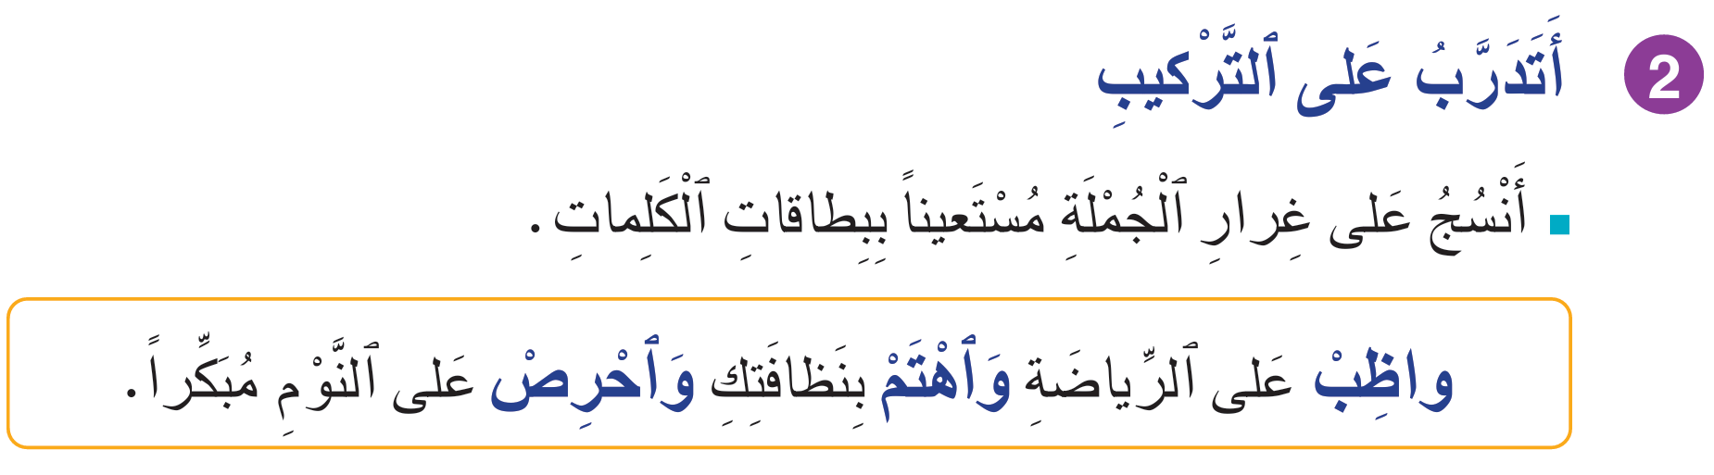
اختـتام الحــصة
تمارين كتابية
استـماع وتحدث
قراءة
افتتاح الحصة
من يقرأ الجملة؟

Slide 47
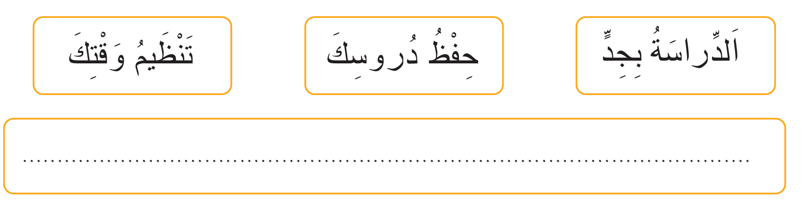
اختـتام الحــصة
تمارين كتابية
استـماع وتحدث
قراءة
افتتاح الحصة
انسجوا على غرار الجملة باعتماد البطاقات التالية:
واظِبْ عَلى ................وَﭐهْتَمَّ بِـ .....................وَﭐحْرِصْ عَلى .....................

Slide 48
اختـتام الحــصة
تمارين كتابية
استـماع وتحدث
قراءة
افتتاح الحصة
صححوا
واظِبْ عَلى ﭐلدِّراسَةِ بِجِدٍّ وَﭐهْتَمَّ بِحِفْظِ دُروسِكَ وَﭐحْرِصْ عَلى تَنْظيمِ وَقْتِكَ.

Slide 49
انتبهوا سنرتب الكلمات التالية للحصول على جملة مفيدة. ما الكلمة الأولى؟
اختـتام الحــصة
تمارين كتابية
استـماع وتحدث
قراءة
افتتاح الحصة
لَكِنَّكِ
رائِعَةٌ
اِهْتَمّي
تَهْتَمينَ
طِفْلَةٌ
بِصِحَّتِكِ
أَنْتِ
لا

Slide 50
أَنْتِ. من يكمل؟ 
اختـتام الحــصة
تمارين كتابية
استـماع وتحدث
قراءة
افتتاح الحصة
لَكِنَّكِ
رائِعَةٌ
اِهْتَمّي
تَهْتَمينَ
طِفْلَةٌ
بِصِحَّتِكِ
أَنْتِ
لا

Slide 51
اشتغلوا في ثنائيات وأكملوا الجملة. 
اختـتام الحــصة
تمارين كتابية
استـماع وتحدث
قراءة
افتتاح الحصة
لَكِنَّكِ
رائِعَةٌ
اِهْتَمّي
تَهْتَمينَ
طِفْلَةٌ
بِصِحَّتِكِ
أَنْتِ
لا

Slide 52
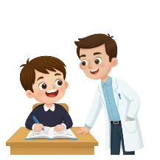
صححوا
اختـتام الحــصة
تمارين كتابية
استـماع وتحدث
قراءة
افتتاح الحصة
لَكِنَّكِ
رائِعَةٌ
اِهْتَمّي
تَهْتَمينَ
طِفْلَةٌ
بِصِحَّتِكِ
أَنْتِ
لا
أَنْتِ طِفْلَةٌ رائِعَةٌ لَكِنَّكِ لا تَهْتَمينَ بِصِحَّتِكِ.

Slide 53

اختتام الحصة
اختتام الحصة
ماذا تعلمتم اليوم؟
واجباتكم المنزلية.

Slide 54
شاركنا في تحدي القراءة.
اختـتام الحــصة
تمارين كتابية
استـماع وتحدث
قراءة
افتتاح الحصة
تُعِدُّ أُمّي طَعاماً صِحِّيّاً لَذيذاً فيهِ خُضْرَواتٌ طازِجَةٌ وَفَواكِهُ مُلَوَّنَةٌ. تَنْصَحُني بِأَكْلِ ٱلتُّفّاحِ بَدَلاً مِنَ ٱلحَلْوى، وَبِشُرْبِ ٱلْحَليبِ لِتَقْوِيَةِ جِسْمي. أَمّا أَبِي فَيُنَبِّهُني قَبْلَ ٱلنَّوْمِ قائِلاً: نَمْ مُبَكِّراً يا بُنَيَّ، فَٱلنَّوْمُ ٱلْكافي سِرُّ ٱلذَّكاءِ وَٱلنَّشاطِ!

Slide 55
تدربنا على استعمال أساليب النصح حول العادات الصحية.
اختـتام الحــصة
تمارين كتابية
استـماع وتحدث
قراءة
افتتاح الحصة
عَلَيْكَ أَنْ...............
لا.............
كُلْ .....لِكَيْ....

Slide 56
تدربنا على التحويلات مع الضمائر.
اختـتام الحــصة
تمارين كتابية
استـماع وتحدث
قراءة
افتتاح الحصة
أَنْتَ واظِبْ عَلى رِياضَتِكَ.
أَنْتُما واظِبا عَلى رِياضَتِكُما.
أَنْتِ واظِبي عَلى رِياضَتِكِ.
أَنْتُمْ واظِبوا عَلى رِياضَتِكُمْ.
أَنْتَ اِحْرِصْ عَلى نَظافَتِـكَ.
أَنتُما اِحْرِصا عَلى نَظافَتِـكُما.
أَنْتِ اِحْرِصي عَلى نَظافَتِـك.
أَنْتُمْ اِحْرِصوا عَلى نَظافَتِـكُمْ.

Slide 57
تعلمنا كيف نركب جملا.
اختـتام الحــصة
تمارين كتابية
استـماع وتحدث
قراءة
افتتاح الحصة
لَكِنَّكِ
رائِعَةٌ
اِهْتَمّي
تَهْتَمينَ
طِفْلَةٌ
بِصِحَّتِكِ
أَنْتِ
لا
أَنْتِ طِفْلَةٌ رائِعَةٌ لَكِنَّكِ لا تَهْتَمينَ بِصِحَّتِكِ.

Slide 58

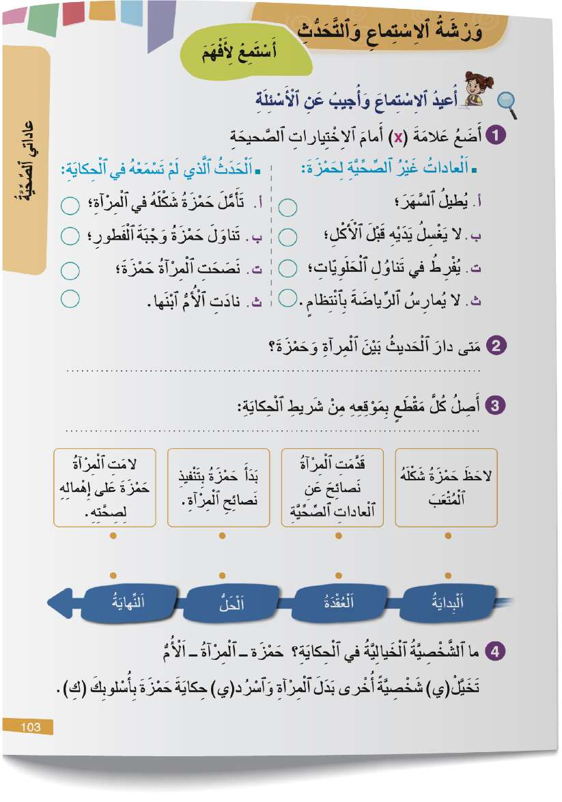
في المنزل، أجيبوا عن السؤالين 3 ص103. ارسموا علامة أمام المطلوب.
اختـتام الحــصة
تمارين كتابية
استـماع وتحدث
قراءة
افتتاح الحصة

Slide 59


Slide 60

بناء على إنجازات المتعلمين خلال الممارسة المستقلة
ما تقديرك لنسبة التحكم في هدف الدرس؟
تسجل النسبة على صفحة اليوم من مذكرة الأستاذ.

